Slide 1
毕业设计 / 课程设计 · 答辩汇报
基于多智能体协同的
物业报修工单自动派发与闭环验证系统
智修云 · 多智能体物业工单闭环系统
报修理解 → 智能派单 → 过程监控 → 闭环验证 → 数据看板
3000
4 + 1
条历史工单
Agent 协作节点
答辩人：____________ 指导教师：____________
93.6%
0.46ms
专业：____________ 日期：2026 年 10 月
历史工单闭环率
平均决策耗时
智修云 · 多智能体物业工单闭环系统
01 / 17
Notes:
开场 20 秒：各位老师好，我的课题是基于多智能体协同的物业报修工单自动派发与闭环验证系统。系统用 4 个专职 Agent 加 1 个编排中心，把报修从理解、派单、监控到验收全部自动流转，每一步都可追溯。

Slide 2
CONTENTS
目录
从问题到方案，再到数据验证：一条完整的答辩主线
01
研究背景与现状
02
系统目标与架构
传统报修五重困境 · 技术趋势
可解释 · 可追溯 · 可复现
03
Agent 设计
04
状态机与闭环
理解 · 派单 · 监控 · 验证
退回整改 · 人工接管
05
系统演示与实现
06
数据分析与评估
时间线 · 看板 · 技术栈
3000 单分析 · 600 样本评估
07
创新点
08
总结与展望
三个创新 · 对应课题要求
边界诚实 · 未来工作
智修云 · 多智能体物业工单闭环系统
02 / 17
Notes:
目录：八个部分，重点在第三、四部分的 Agent 与闭环，以及第五、六部分的演示与数据。

Slide 3
01 / 研究背景
传统物业报修的五重困境
业主一句口语描述，要经过接单、判断、派单、催办、验收多个手工环节
01
02
03
04
05
描述不规范
紧急难识别
派单靠经验
过程不透明
完工缺验收
口语化描述难以归类，人工阅读与转写耗时
被困、燃气等紧急诉求混在普通工单里
技能、片区、负载难以兼顾，容易派错人
超时无人提醒，业主反复催办，升级滞后
照片与记录不全也能关单，问题反复返工
问题本质
超时工单闭环率仅
• 信息非结构化：文本到字段全靠人工
• 响应无分级：紧急度缺少统一口径
• 过程无状态：责任、时限、证据链不完整
57.5% 非超时工单 98.5%
3000 条历史工单统计：超时是闭环失败的首要风险
智修云 · 多智能体物业工单闭环系统
03 / 17
Notes:
五个痛点：描述不规范、紧急难识别、派单靠经验、过程不透明、完工缺验收。历史数据里超时工单闭环率只有 57.5%，说明超时治理就是闭环关键。

Slide 4
01 / 研究现状
从规则系统到多智能体：技术路线在演进
物业工单系统解决“线上化”，多智能体与 LLM 正在解决“自动化 + 可解释”
01
02
03
规则与专家系统
物业工单 / ERP
多智能体 / LLM
关键词/正则分类、专家规则：可解释、成本低、部署轻；但规则维护重，对新表达泛化有限。
报修、派单、完工流程线上化，节点留痕；但派单与验收仍高度依赖人工经验，缺少自动闭环。
ReAct、工具调用与 Agent 协作成为趋势；但大模型存在黑箱、成本与稳定性问题，工程落地需约束。
可解释性 ★★★
流程化 ★★★
自动化 ★★★
本课题定位：可解释规则 + 多智能体状态机 + 离线先验反哺，做可落地、可审计的工单闭环，而不是聊天机器人。
面向本科毕业设计： 业务闭环完整、指标可复现、每一步能讲清“为什么”。
智修云 · 多智能体物业工单闭环系统
04 / 17
Notes:
现状分三条线：规则系统可解释但泛化弱；工单系统解决线上化但派单验收仍靠人；多智能体与 LLM 是趋势但有黑箱和成本问题。因此本课题选择可解释规则 + 状态机 + 离线先验。

Slide 5
02 / 系统目标
系统目标与总体架构
4 个专职 Agent + 1 个编排中心，分层解耦、状态可回放、决策可追溯
● 可解释 规则命中与评分明细全部留痕
● 可追溯 事件 + 日志 + trace_id 全链路
● 可复现 固定种子 + 可注入时钟，演示可重放
接入层
业主报修：App / 小程序 / 电话 / 前台 → 运营看板 6 个页面
服务层
FastAPI REST /api · Pydantic 校验 · Uvicorn · 原生前端
编排层
工单编排中心 Coordinator：状态机 · 事件流 · 决策日志 · 人工接管
Agent 1
Agent 2
Agent 3
Agent 4
报修理解
文本 → 类型·位置·紧急度
派单决策
评分 → 责任人·SLA
过程监控
巡检 → 预警·升级
闭环验证
检查 → 闭环·退回
数据层
SQLite（WAL）：tickets / events / logs / warnings
离线反哺
Pandas：3000 单 → dispatch_priors.json
智修云 · 多智能体物业工单闭环系统
05 / 17
Notes:
架构分四层：接入、服务、编排、数据。编排中心管理状态机与事件流，下面是四个专职 Agent；右边是 Pandas 离线分析，把 3000 条历史工单变成派单先验。

Slide 6
03 / Agent 设计（1/2）
理解与派单：把一句话变成一张派工单
Agent 1 负责结构化，Agent 2 负责把结构化结果匹配到人
AGENT 01
AGENT 02
报修理解 Agent
派单决策 Agent
• 职责：口语报修 → 结构化字段
• 输入：描述文本 + 楼栋 / 单元 / 房号
• 输出：类型 / 设施 / 位置 / 紧急度 / SLA
• 技术：正则 + 关键词加权 + 上下文门控
• 安全：被困 / 燃气 / 火情强制升级
• 示例：“电梯门关不上，有人被困” → 电梯困人
• 职责：为工单选择责任人与完成时限
• 输入：理解结果 + 在岗维修工 + 历史先验
• 步骤：类型 → 主工种硬过滤 → 六因子评分 → Top 5
• 输出：责任人 / P0–P3 / SLA 截止 / 候选得分
• 先验：类型时长、超时率、满意度来自历史分析
六因子评分权重
输出示例
电梯困人 紧急 30 分钟 张伟 · 电梯维保 置信度 0.92
0.32 技能 0.20 负载 0.16 片区
0.12 满意度 0.12 准时率 0.08 历史速度
智修云 · 多智能体物业工单闭环系统
06 / 17
Notes:
Agent 1 用规则和关键词加权把口语文本转成结构字段，并且安全优先；Agent 2 先按工种硬过滤，再用六因子评分选人，所有候选得分都写入日志。

Slide 7
03 / Agent 设计（2/2）
监控与验收：让工单真正闭环
Agent 3 管过程，Agent 4 管结果；一个防超时，一个防“假完工”
AGENT 03
AGENT 04
过程监控 Agent
闭环验证 Agent
• 职责：巡检在途工单，发现超时与风险
• 接单时限：紧急 10 / 高 15 / 中 30 / 低 60 分钟
• 处理预警：距截止 10 分钟 L0；超时 L2 并升级主管
• 去重与留痕：同类未关闭预警不重复；每轮巡检写日志
• 职责：验收完工证据，决定闭环或退回
• 硬检查：说明≥8字 / 照片 / 时间 / 内容匹配
• 安全规则：安全类工单限时 + 专项记录
• 结论：通过写 closed_at；不通过返回整改项
处理记录
≥8 字，避免只点“完成”
现场照片
电梯/燃气/爆裂 ≥2 张
L0
即将超时
距截止 10 分钟
完工时间
生命周期完整
L1
接单超时
按紧急度 10–60 分钟
内容匹配
命中类型关键词
时限/安全
安全类硬性判定
L2
处理超时
升级物业主管
通过 → closed ｜ 不通过 → returned → 补充材料 → 再次验收
智修云 · 多智能体物业工单闭环系统
07 / 17
Notes:
Agent 3 监控接单和处理时限，生成 L0/L1/L2 三级预警并升级；Agent 4 按类型做 5 项验收检查，安全类工单更严格，不通过就退回整改。

Slide 8
04 / 状态机
工单状态机：退回整改形成闭环回路
六状态主流程 + 验收分支；每次迁移都写事件与决策日志
已提交
已理解
待接单
已接单
处理中
已完工
submitted
understood
assigned
accepted
processing
completed
补充材料重新提交
退回
退回整改
验收
returned
5 项检查
验收通过
已闭环
closed
• 每次迁移写 ticket_events：actor / from / to / summary
• 验收退回不关闭工单，补充材料后重新提交
• 人工改派重置接单与处理时限，写 manual_reassign
• 时间可注入：单元测试与演示复用同一时间线
状态可回放
打开任意工单，可查看完整事件时间线、
每个 Agent 的 rationale 与预警记录。
智修云 · 多智能体物业工单闭环系统
08 / 17
Notes:
状态机六状态加验收分支。重点在退回整改：验收不通过不关闭工单，补充材料重新提交，通过才写 closed_at；人工改派也会重置时限并留痕。

Slide 9
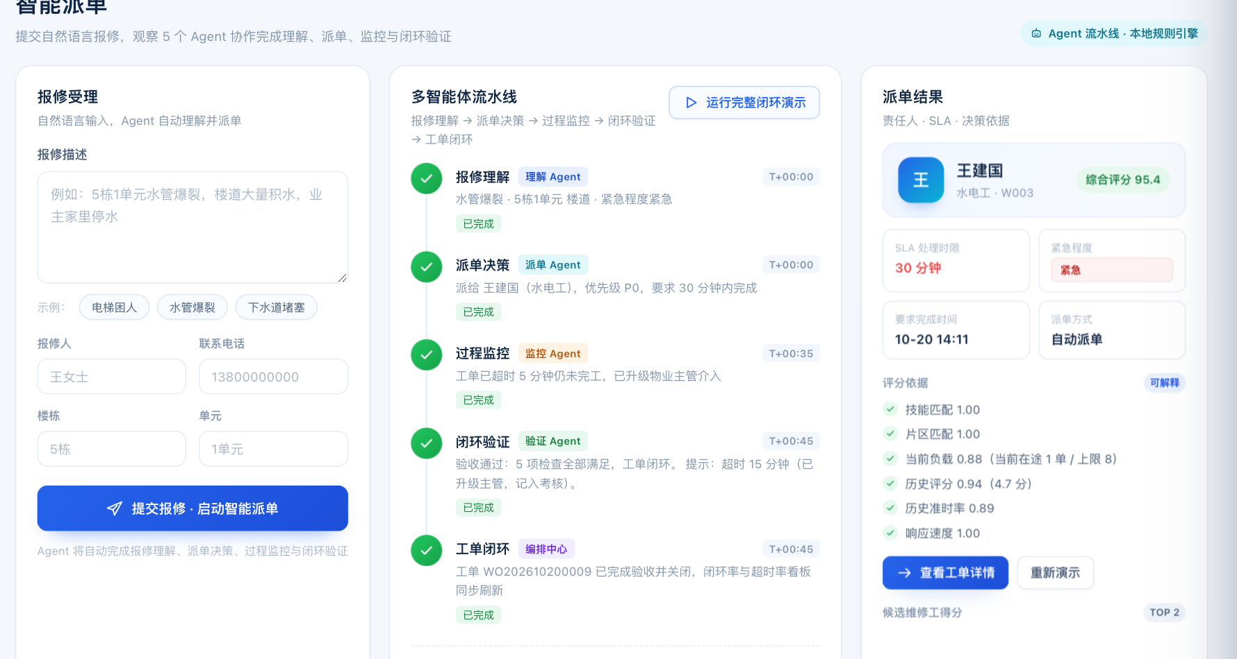
05 / 核心演示
一条工单的 45 分钟闭环时间线
T+00 理解派单 → T+25 接单超时 → T+35 升级 → T+38 退回 → T+45 闭环
T+00
T+25
T+26
T+35
T+38
T+45
理解 + 派单
接单超时
维修工接单
处理超时
缺照片退回
补齐后闭环
王建国 / 30 分钟
L1 提醒维修工
响应 26 分钟
L2 升级主管
0 张 → returned
2 张 → closed
演示不是预设动画
• 真实调用 POST /api/demo/run，事件全部入库
• 两条预警写入 warnings；T+38 退回，T+45 闭环
• 同一套 Agent 逻辑服务真实工单与回放
1 条工单
45 分钟故事线
2 次验收
5 个协作节点
真实截图：智能派单页的 5 节点流水线与执行流
智修云 · 多智能体物业工单闭环系统
09 / 17
Notes:
这条时间线是系统真实跑出来的：T+00 理解和派单，T+25 接单超时提醒，T+26 接单，T+35 处理超时升级主管，T+38 因为 0 张照片被退回，T+45 补 2 张照片后闭环。截图是真实运行页面。

Slide 10
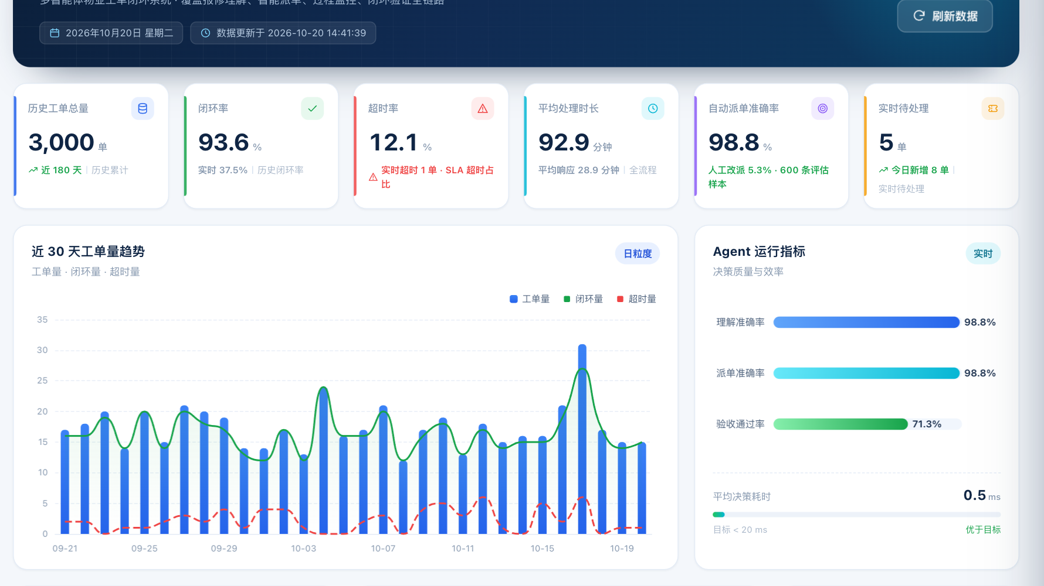
05 / 系统实现
从 API 到看板：一套可离线演示的实现
FastAPI + SQLite + 原生前端 + 本地 ECharts；22 项 pytest 覆盖核心链路
• 后端：FastAPI + Pydantic + Uvicorn
• 存储：SQLite（WAL），四张核心表
• 前端：原生 JS + 本地 ECharts
• 测试：pytest 22 项覆盖核心链路
• 部署：run.sh 一键启动
离线可演示
总览：6 个 KPI、30 天趋势、Agent 运行指标（真实截图）
ECharts 与静态资源全部本地加载，答辩现场无需外网；SQLite 单机即可运行。
6 个页面
0 外网依赖
22 项测试
智修云 · 多智能体物业工单闭环系统
10 / 17
Notes:
实现上，后端 FastAPI + SQLite WAL，前端原生页面加本地 ECharts，不依赖外网；pytest 22 项覆盖理解、派单、监控、验收、演示和 API。

Slide 11
06 / 数据分析
3000 条历史工单：数据告诉我们什么
固定种子 20261020，180 天、13 类报修、12 名维修工、5 个小区
3000
历史工单
93.6%
闭环率
12.1%
超时率
92.9
平均处理分钟
报修类型 TOP 6（单）
三个关键结论
水管漏水
504
• 水管漏水 504 单（16.8%）；给排水合计 32.1%
• 工作日 8–11 点、18–21 点双高峰，19 点峰值 255 单
• 超时工单闭环率 57.5%，非超时 98.5%
下水道堵塞
377
电路故障
321
环境卫生
283
超时 × 闭环率
电梯故障
278
超时工单
57.5%
公共照明
269
非超时工单
98.5%
全部 13 类分布见报告图 5-1；给排水合计 32.1%
分析产物：dispatch_priors.json → 直接参与在线派单评分
智修云 · 多智能体物业工单闭环系统
11 / 17
Notes:
3000 条历史工单：闭环率 93.6%、超时率 12.1%、平均处理 92.9 分钟。类型上给排水占 32.1%；时间上双高峰；最关键的结论是超时工单闭环率只有 57.5%。这些统计直接变成在线派单先验。

Slide 12
06 / 实验评估
600 条样本：Agent 到底准不准
随机抽样 random_state=42，以历史人工标注类型、紧急度、实际工种为真值
指标 | 结果 | 口径
报修类型理解 | 98.83% | 13 类分类是否正确
紧急程度判断 | 96.50% | 紧急 / 高 / 中 / 低
派单责任工种 | 99.17% | 推荐工种与实际工种一致
综合自动派单 | 98.83% | 类型正确且工种正确
闭环验收通过率 | 71.33% | 用历史完工记录重放验收
人工改派率 | 5.30% | 历史工单 reassigned 字段
如何理解这张表
• 600 条随机样本，标签来自历史工单
• 同分布测试，指标偏乐观，不等于上线承诺
• 验收 71.33% 偏低：16.7% 无照片、15% 说明不匹配
• 平均决策耗时 0.46 ms，规则推理无模型调用
诚实口径
评估数据由同一业务规则生成，属于同分布测试；真实上线需用脱敏生产工单做外部验证，并以人工改派率持续校准。
智修云 · 多智能体物业工单闭环系统
12 / 17
Notes:
600 条样本：类型理解 98.83%，紧急度 96.50%，工种匹配 99.17%，综合派单 98.83%；验收通过率只有 71.33%，原因是历史记录里 16.7% 没照片、15% 说明不匹配，这恰好说明验收规则有效。要强调这是同分布测试，指标偏乐观。

Slide 13
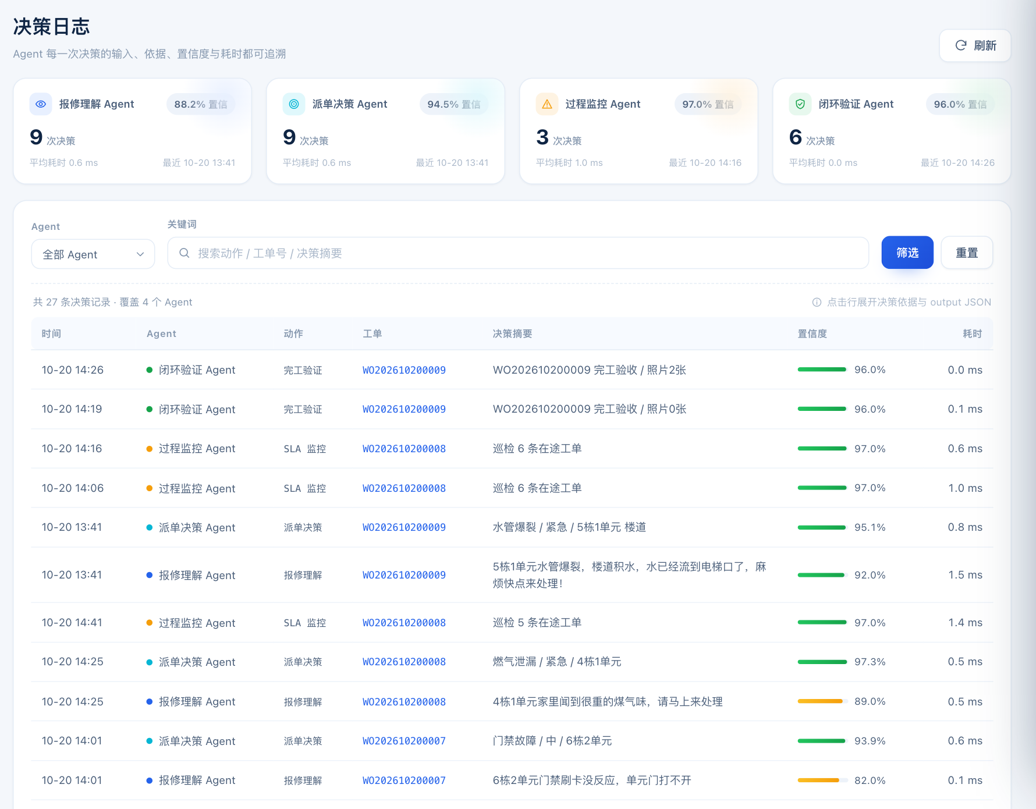
05 / 可追溯
决策日志：每个“为什么”都有答案
rationale / confidence / duration_ms / trace_id / output_json
每条日志回答五个问题
谁在做
agent / action
为什么
rationale + confidence
花多久
duration_ms
关联谁
trace_id / ticket_id
输出什么
output_json
可追溯 = 可复核 + 可审计 + 可复现
答辩时可打开任意工单，逐条解释派单与退回依据
真实截图：决策日志页，可按 Agent 过滤并展开 JSON
智修云 · 多智能体物业工单闭环系统
13 / 17
Notes:
决策日志回答五个问题：谁在做、为什么、花了多久、关联哪条工单、输出了什么。这是答辩时解释“为什么派给王建国”“为什么验收退回”的直接证据。

Slide 14
07 / 创新点
三个创新点，对应课题要求
不追求框架复杂度，追求业务闭环、可解释与数据反哺
01
02
03
多智能体协同的工单闭环
可追溯的 Agent 决策日志
离线分析反哺在线 Agent
• 从单点文本分类扩展到理解—派单—监控—验收
• 验收不通过可退回，补充材料后再次闭环
• 4 个专职 Agent + 1 个编排中心
• 每次分类、评分、预警、验收都有依据
• 规则命中、候选得分、置信度、耗时全记录
• trace_id 串联事件与日志，可回放
• 3000 条历史工单统计出类型时长与超时率
• dispatch_priors.json 直接参与派单评分
• 数据专业方法落到在线决策
对应：多智能体协同 / 业务闭环
对应：可解释性 / 工程可审计
对应：数据驱动 / 专业特色
共同支撑：可解释 · 可追溯 · 可复现 —— 这也是答辩现场能讲清每一步的底气。
智修云 · 多智能体物业工单闭环系统
14 / 17
Notes:
三个创新点：第一，多智能体协同的闭环，从分类扩展到全流程并可退回；第二，可追溯决策日志，每一步有依据和耗时；第三，离线分析反哺在线评分，体现数据专业底色。

Slide 15
05 / 演示与部署
5 分钟演示流程 + 一条命令启动
从总览到智能派单，再到工单详情与决策日志；现场可完全离线
1
打开总览
▸ 终端
查看 3000 单指标、30 天趋势与实时看板
$ cd property-agent-system
$ ./run.sh
2
进入智能派单
输入：5栋1单元水管爆裂，楼道积水
# 打开 http://127.0.0.1:8000
# 首次运行自动建环境、生成数据、分析、初始化
3
运行完整闭环演示
观察 5 个节点依次点亮与两条预警
运行环境
Python 3.9+ · FastAPI · SQLite · Pandas · 原生前端
4
打开工单中心
• 一条命令启动，首次运行自动准备数据
• ECharts 与静态资源本地加载，断网可演示
• 固定随机种子 20261020，数据与图表可复现
• pytest 22 项通过；也可直接用 /docs 调 API
查看事件时间线、退回整改与补充照片
5
打开决策日志
按 Agent 过滤，查看 rationale 与 JSON
智修云 · 多智能体物业工单闭环系统
15 / 17
Notes:
演示五步：总览、智能派单、完整闭环演示、工单中心、决策日志。部署只需要一条 run.sh，首次运行自动生成数据并初始化，完全离线可演示。

Slide 16
07 / 不足与展望
边界诚实：当前是原型，未来可工程化
把局限写清楚，比把指标讲漂亮更重要
当前不足
后续展望
规则分类泛化有限
LLM 语义兜底 + 规则校验
未接入大模型，对新表达依赖规则覆盖
大模型做候选分类，规则层守安全底线
监控按请求触发
APScheduler / Celery 常驻巡检
页面刷新 / 演示 / API 调用才巡检
按分钟扫描，预警不依赖人工触发
SQLite 单机部署
PostgreSQL + 权限与多租户
适合课程设计与小规模试点
增加审计、角色与数据隔离
模拟数据与照片校验
真实脱敏数据 + 图像识别
照片只校验数量，未识别图像内容
接入现场照片识别与 OCR 核验
当前定位：单机可演示原型；生产化还需要工程与数据的两步跨越。
智修云 · 多智能体物业工单闭环系统
16 / 17
Notes:
不足与展望诚实说明：规则泛化有限、监控按请求触发、SQLite 单机、模拟数据且照片只校验数量。对应未来工作是 LLM 兜底、常驻调度、PostgreSQL 和图像识别。

Slide 17
总结与致谢
把一条物业报修，变成一条
可解释、可追溯、可复现的闭环。
4 个专职 Agent + 1 个编排中心，覆盖理解、派单、监控、验收与看板。
4 + 1
3000
600
22
协作节点
历史工单
评估样本
项测试
感谢指导老师的悉心指导，感谢各位评审老师！
恳请各位老师批评指正
答辩人：____________ 2026 年 10 月
智修云 · 多智能体物业工单闭环系统
17 / 17
Notes:
总结：系统用 4 个专职 Agent 加 1 个编排中心，把物业报修变成可解释、可追溯、可复现的闭环。感谢老师指导，请各位老师批评指正。

